Slide 1



VERTİGO HASTALARI İÇİN DEPREM SENSÖRÜ (VHİDS)
IoT Tabanlı Hibrit Uyarı ve Güvenlik Sistemi
HAZIRLAYAN
BARAN YİĞİT
KURUM
EGE ÜNİVERSİTESİ
MESLEK YÜKSEKOKULU

Slide 2

VHİDS NEDİR?
VHİDS; denge kaybı yaşayan vertigo hastaları ve işitme engelli bireylerin, hissettikleri sarsıntının "vertigo atağı mı yoksa deprem mi" olduğunu ayırt etmelerini sağlayan IoT tabanlı bir güvenlik sistemidir.
Temel Özellikleri:
Hibrit Uyarı: Sesli (Buzzer), Görsel (OLED/LED) ve Dijital (E-posta) uyarıları aynı anda verir .
Uzaktan Bilgilendirme: IoT teknolojisi ile hasta yakınlarına anlık durum bildirimi yapar
Hassas Algılama: MPU6050 sensörü ile X ve Y eksenindeki en ufak titreşimleri analiz eder [3].

Slide 3
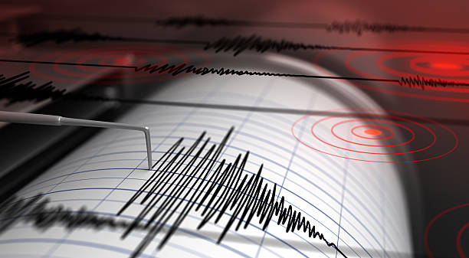
Problemin Tanımı ve Mevcut Durum
Vertigo ve Deprem Karmaşası: Vertigo hastaları, atak sırasında yaşadıkları baş dönmesini deprem sarsıntısı ile karıştırabilmekte veya tam tersi durumda gerçek bir depremi fark edememektedir, [1].
Literatürdeki Eksiklik: Mevcut deprem uyarı sistemleri genel yapıları kapsarken; vertigo hastaları veya işitme/duyusal hassasiyeti olan engelli bireyler için özelleştirilmiş, taşınabilir ve hibrit (sesli/görsel) uyarı cihazlarına literatürde rastlanmamıştır, [2].
Risk: Bu belirsizlik, afet anında panik durumunu artırmakta ve tahliye sürecini geciktirmektedir.

Slide 4
Projenin Amacı ve Çözüm
Temel Hedef: Sarsıntı anında panik yaşayan hastaların, hissettikleri durumun vertigo atağı mı yoksa gerçek bir deprem mi olduğunu ayırt etmelerini sağlamak, [1].
Çözümümüz (VHİDS): MPU6050 sensörü kullanarak ortamdaki titreşimleri analiz eden, X ve Y eksenindeki hareketleri algılayan akıllı bir sistemdir, [3]
Yenilikçi Yönü: Sistem sadece lokal (sesli/görsel) uyarı vermekle kalmaz, IoT teknolojisi sayesinde hasta yakınlarına otomatik e-posta göndererek güvenliği üst seviyeye taşır, [4].

Slide 5
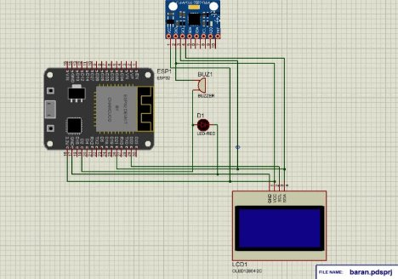
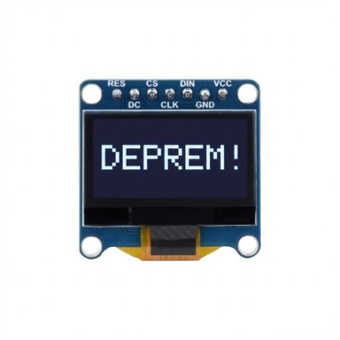
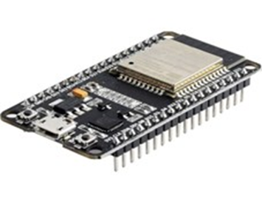
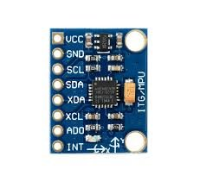
Sistem Mimarisi ve Donanım
Ana Kontrolcü (ESP32): Dahili Wi-Fi ve Bluetooth desteği ile sistemin IoT (Nesnelerin İnterneti) tabanlı çalışmasını sağlar. Yüksek işlem gücü ile verileri gecikmesiz işler, [4]
Sarsıntı Algılama (MPU6050): 6 eksenli hareket işlemcisi, zemin üzerindeki en ufak titreşimleri (X ve Y koordinatları) tespit eder, [3].
Uyarı Mekanizmaları:
Görsel: OLED Ekran ("DEPREM!" yazısı) ve LED flaşör.
İşitsel: Buzzer (Sesli ikaz).
Dijital: E-posta bildirimi (IoT).

Slide 6
Yazılım Algoritması ve Çalışma Prensibi
Algılama: Sistem sürekli olarak MPU6050 sensöründen açı ve ivme verilerini okur.
Filtreleme: Yanlış alarmları önlemek için yazılımda gürültü filtreleme algoritmaları kullanılmıştır, [5].
Karar Mekanizması:
Eğer titreşim açısı belirlenen eşik değerini (Örn: 3 derece) aşarsa;
OLED ekranda uyarı gösterilir.
LED ve Buzzer aktif olur.
Tanımlı e-posta adresine "Deprem Algılandı" uyarısı gönderilir.
Metin eklemek için tıklayın
Zamanlayıcı: E-posta spam'ini önlemek için son mailden 10 saniye geçip geçmediği kontrol edilir (Afiş akış diyagramına göre).

Slide 7
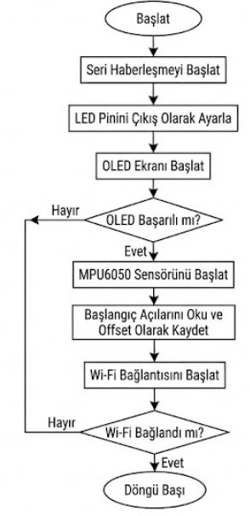
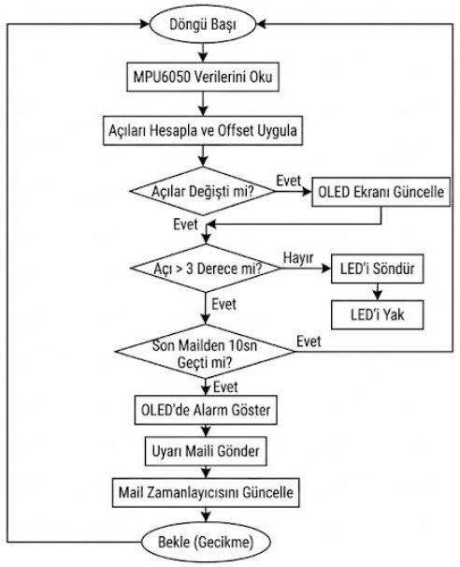
AKIŞ DİYAGRAMI

Slide 8
Sonuç ve Gelecek Hedefleri
Sonuç: VHİDS, hem engelli bireylerin güvenliğini sağlayan hem de hasta yakınlarına anlık bilgi veren, hayat kurtarıcı bir afet teknolojisi çözümüdür, [2].
Özetle: Düşük maliyetli, taşınabilir ve yüksek doğruluklu bir sistem geliştirilmiştir.
Gelecek Hedefleri:
Mobil uygulama entegrasyonu.
Şarj edilebilir batarya ile tam taşınabilirlik.

Slide 9
Kaynakça
[1] T. Miwa et al. (2021). "Post-earthquake dizziness syndrome following the 2016 Kumamoto earthquakes". PLoS ONE, 16(8).
[2] UNISDR. (2015). "Sendai Framework for Disaster Risk Reduction 2015-2030: Disability Inclusion".
[3] V. Cascone et al. (2021). "Small Local Earthquake Detection Using Low-Cost MEMS Accelerometers". The Seismic Record.
[4] Espressif Systems. (2024). "ESP32 Series Datasheet".
[5] S. Abdullah et al. (2023). "IoT-Based Disaster Alert System Using MPU6050 and ESP32".

Slide 10
TEŞEKKÜRLER
E-posta: baranyigit640@gmail.com

